Slide 1
기획 스터디 최종 과제
동글동글 동글이
SW 15 이재형
Notes:
안녕하세요 15소프트 이재형 입니다. 기획 스터디 최종 기획 그리고 여름방학 1인 개발 기획 동글동글 동글이! 발표를 시작하겠습니다.

Slide 2
I
Index
01 INTRODUCE
02 STORY
03 CONCEPT
04 UI
05 PLAN
06 QnA
Notes:
동글동글 동글이! 게임의 개요, 스토리, 컨셉, 화면구성, 개발 계획 순으로 발표하고 QnA를 받도록 하겠습니다.

Slide 3
1
PART 01
게임소개

Slide 4
01
INTRODUCE
개요
플랫폼: PC
개발 툴: Unity
장르: 2D 횡 스크롤 로그라이크 어드벤처
타겟층: 남녀노소 불문. 10 ~ 20대

Slide 5
01
INTRODUCE
시놉시스
동글동글 동글이가 네모네모 던전에 굴러 떨어졌다!
네모네모 네몬스들에게서 살아남아 던전을 탈출해라!

Slide 6
01
INTRODUCE
조작
AD: 좌우 이동
WS: 점프, 아래 이동
방향키: 총알 발사
ESC: 메뉴, 인벤토리

Slide 7
2
PART 02
스토리

Slide 8
02
STORY
스토리
모처럼의 휴일을 맞아 동글동글 동글이는 산 속을 굴러 등산을 하고 있었다. 간만에 얻은 휴일이라 좀 더 깊은 곳까지 들어가보고 싶었던 동글이는 산책로를 벗어나 풀숲을 헤치며 굴러갔다. 온 몸을 찌르는 뾰족한 돌들, 까칠하게 스치는 나뭇잎 그리고 눈 앞에 펼쳐진 어두운 동굴의 입구. 동글이는 약간 망설였지만 이내 두근대는 모험의 설렘을 참을 수 없어 동굴에 들어가기로 한다. 어둡지만 넓지않아 벽에 몸을 맞대고 천천히 들어가기를 잠깐, 바로 앞의 낭떠러지를 인지하지 못한 동글이는 그만 어두운 나락으로 떨어지고 만다. 정신을 차리고 눈을 뜬 곳은 동굴과는 다른 느낌의 하얀 방. 한기가 동글이의 몸에 스며들어 오금을 저리게 한다. 호랑이 굴에 물려가도 정신만 차리면 산다고 했거늘! 동글이는 정신을 차리고 주변을 둘러본다. ‘오른쪽으로 나아가려면 D’. 의미를 알 수 없는 흐릿한 글씨가 보이고 이내 W는 점프, A는 왼쪽, S는 내려가기 라는 걸 무의식적으로 알아차리게 된다. 오른쪽으로 조금 굴러가니 ‘살아남으려면 너를 떼어내야 해 ->로’ 라는 글귀가 보인다. 살아남으려면…… 위험이 이 앞에 기다리고 있다는 것을 직감적으로 눈치챈 동글이는 마음을 가다듬고 오른쪽으로 굴러가기 시작한다. 어느정도 굴러왔을까 뒤에서 딱딱한 소리가 들려온다. 뒤를 돌아보니 동글이가 살던 마을에선 본 적 없는 각진 모양의 생명체가 소리를 내고 있었다. “저기……” 말을 걸어보려던 동글이는 각진 생명체의 습격에 당해버리고 만다! 갑작스러운 공격을 맞고 쓰러져버린 동글이. 정신을 차린 동글이는 이 모든 것이 꿈이길 바랐지만 이 곳은 아까 떨어졌던 하얀 방. 거짓말처럼 눈 앞에 쓰여진 똑같은 글귀에 동글이는 소스라친다. 살아남으려면 방향키로 나를 떼어내야만 한다. 동글이는 아까와 같은 위치에서 각진 녀석을 또 만났다. 살아남아야 한다. 거침없이 자신을 떼어내 공격하는 동글이. 각진 생명체는 고통을 호소하며 쓰러지고 이내 모습이 사라진다. 떼어낸 부분이 따갑지만 이대로 여기서 머무를 순 없다. 동글이는 수많은 각진 생명체들을 물리치며 앞으로 나아간다. 선대 동글이들이 남긴 흔적을 챙기며 오른쪽을 헤쳐 나가던 동글이는 문 앞에 ‘<<>>’ 라고 쓰여진 비밀스러운 방에 들어서게 된다. 방 안엔 각진 모양의 책이 있었고 알아보기 힘들지만 동글이가 쓰는 말과 같은 언어로 글이 쓰여져 있었다. 무슨 실험일지 같았다. 동글이를 각지게 만드는 과정…… 이곳에서 무슨 일이 일어났는지 짐작이 간다. 그들은 각진 생명체를 네몬스라고 칭했다. 동글이가 각을 하나씩 가지게 될 때 마다 심해지는 공격성에 대한 연구였다. 수 많은 동글이들을 도려내고 찢고 잡아당겨 늘리고 틀에 넣어 가두고…… 이런 미친 실험을 누가 했는지 동글이는 어서 이곳을 빠져나가 경찰에 신고 해야겠다고 다짐했다.
Notes:
스토리를 그냥 생각나는 대로 쓰다 보니 꽤 길어졌는데 사실 이게 중반까지의 스토리입니다.
이 스토리를 요약하자면

Slide 9
02
STORY
스토리
우연히 떨어진 던전에서 발견한 각진 생명체.
이 난폭하고 각진 생명체는 사실 변형된 동글이.
동글이를 네몬스로 만든 범인을 찾아 경찰에 신고한다!
Notes:
정말 짤막하게 세 줄로 요약이 되죠!

Slide 10
3
PART 03
컨셉

Slide 11
03
CONCEPT
총알을 발사해 적들을 물리치는 슈팅
죽으면 다시 시작! 그러나 매 판마다 다른 느낌의 로그라이크
간단한 조작과 간단한 그래픽으로 이루어진 정말 간단한 게임
Notes:
기본적인 게임의 컨셉으로 총알을 발사하는 슈팅게임
죽으면 새로운 맵과 오브젝트 구성으로 다시 시작하는 로그라이크게임
간단해서 정말 누구나 즐기기 쉬운 게임을 기본 컨셉으로 두고 있습니다

Slide 12
03
CONCEPT
그래픽
원과 사각형 만을 이용한 오브젝트 구성
직관적인 인터페이스
흥겨운 음악에 맞춘 다양한 연출
Notes:
그래픽적 컨셉으로는 동그라미랑 네모만 사용해서 오브젝트를 구성하구요
직관적일 수 밖에 없는 인터페이스로 플레이하기 쉽도록 했습니다.
또한 흥겨운 배경음악에 맞춰 다양한 오브젝트의 연출을 기획했습니다. 이 부분에 대해선 화면 구성에서 추가적으로 설명을 드릴게요

Slide 13
03
CONCEPT
시스템
총알은 곧 자신의 몸! 전략적인 요소
곳곳에 숨겨진 아이템, 비밀을 파헤치는 재미!
다양한 아이템으로 성장. 어려운 난이도에 계속되는 도전!
Notes:
시스템적 컨셉입니다.
총알이 곧 자신, 그러니까 동글이의 몸입니다. 그래서 플레이어는 죽지않도록 조심하면서 총알을 발사 해야하죠.
또한 곳곳에 아이템과 비밀들을 숨겼습니다. 매 번 맵이 달라져도 항상 숨겨져 있도록 되어있죠.
그리고 아이템의 종류를 다양하게 해 동글이의 성장 요소도 기획했습니다. 또한 비밀도 풀어나가면서 전체적으로 어려운 난이도의 게임을 계속해서 도전하도록 유도했습니다.

Slide 14
4
PART 04
화면 구성

Slide 15
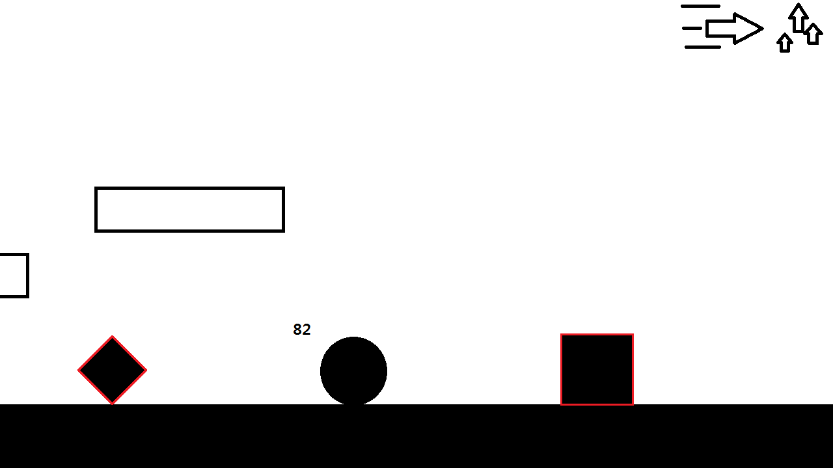
Notes:
이게 기본적인 플레이 화면의 모습입니다. 왼쪽 위부터 설명을 드릴게요.
아까 음악에 맞춘 연출을 선보인다고 했었는데 그 예시로

Slide 16
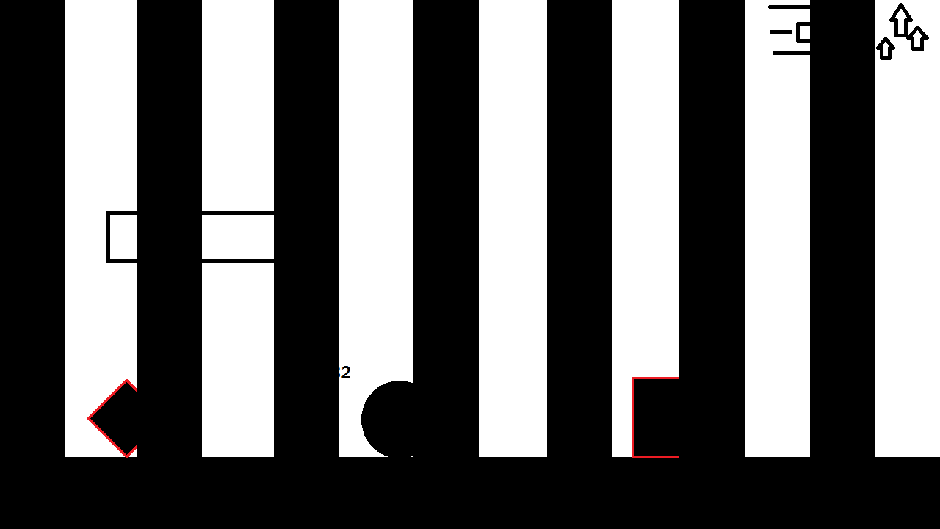

Slide 17
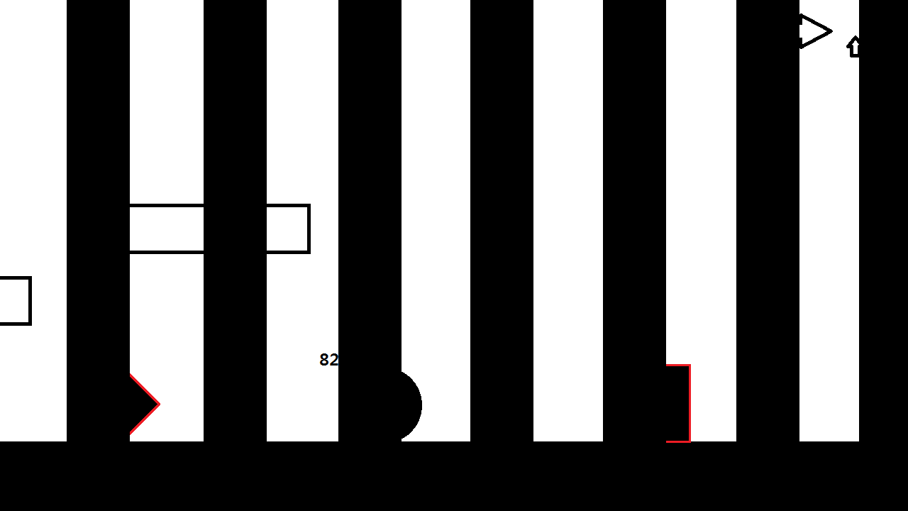
Notes:
이런 식으로 음악에 맞춰서 게임 내 오브젝트부터 화면까지 움직이면서 다양하게 플레이어를 괴롭힐 겁니다.
이 때문에 난이도가 전체적으로 어려워지는 것이고 비밀을 풀어가면서 하나씩 방해 요소를 없애도록 할 것입니다.

Slide 18
아이템 효과
지형 오브젝트
동글이
네몬스
바닥
HP
네몬스
Notes:
오브젝트와 UI 설명 드리겠습니다.
여기 이 틀만 있는 사각형은 바로 지형입니다. 동글이는 점프점프 해서 이 위를 올라갈 수 있습니다.
빨간색 테두리가 쳐진 꽉 찬 사각형은 몬스터 네몬스입니다. 이들은 플레이어에게 달려들어 공격합니다.
마름모와 정사각형 두 종류가 있는데 이것도 음악에 맞춰서 바뀌는 연출 요소 중 하나입니다.
그리고 여기 가운데 원이 바로 주인공 동글이입니다. 동글이의 왼쪽 위에 있는 숫자는 바로 남은 HP를 뜻하구요.
화면 오른쪽 상단에 있는 표시들은 동글이가 먹어서 적용되고 있는 아이템의 효과들입니다.
그리고 당연하겠지만 이 아래쪽 시꺼먼것은 바닥이구요.
이 화면은 현재 시야가 오른쪽을 바라보고 있는 상태입니다. 일단 HP표시가 동글이의 뒤로 가 있고 표시하고있는 화면의 넓이도 오른쪽이 조금 더 넓죠.
만약 왼쪽을 바라본다면

Slide 19
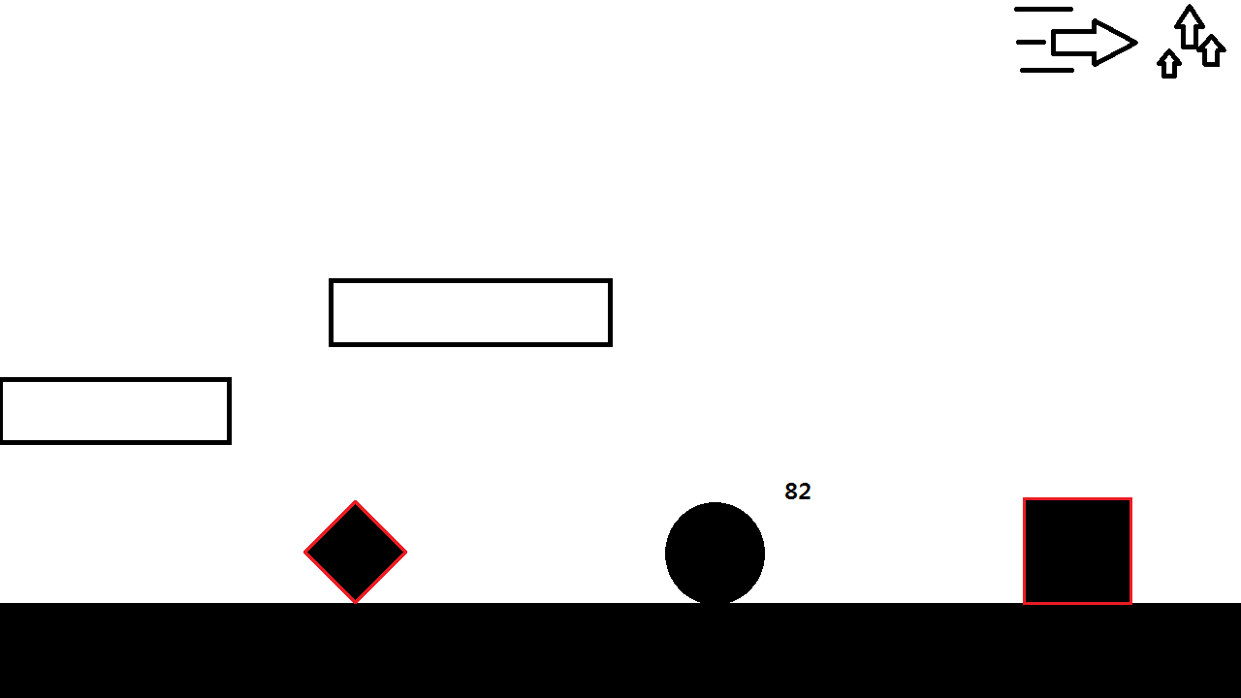
Notes:
이렇게 HP표시는 오른쪽 위로 가고 화면은 왼쪽을 좀 더 많이 표시할 것 입니다.
여기까지가 화면 구성이였구요

Slide 20
5
PART 05
개발 계획

Slide 21
05
PLAN
기획
스토리텔링 방법, 보스?
이펙트 표현과 구현 방법
아이템 기획, 성장 요소 등등
7월 전에 세부 기획 완성!
Notes:
아직 기획이 완성되지 않은 상태라 계속 살을 덧붙이는 중입니다.
7월 개발 시작 전까진 이 요소들 완벽하게, 제가 개발을 할 수 있는 선까지 기획을 해두고 기획서 작성을 끝낼 예정입니다.

Slide 22
05
PLAN
개발
출근하면 코딩
퇴근하고 코딩
주말에도 코딩
엠티가서 코...읍읍
Notes:
그리고 개발을 시작하면
출근하면 코딩
퇴근하고 코딩
주말에도 코딩하고
엠티가서도 코 읍읍
계속 주구장창 코딩으로 불태울 예정입니다.

Slide 23
Q n A
Notes:
네… 여기까지가 동글동글 동글이 기획이구요 질문 받도록 하겠습니다.

Slide 24
Thank You
PPT 출처 - 드림연구소
Notes:
네 발표 마치겠습니다. 감사합니다!

